Slide 1
Strings como recurso
Professor Sanderson Macedo

Slide 2
Strings como recurso
O recurso de strings:
Habilita ao App o suporte multilingual
Melhora a manutenção em relação as mensagens ao usuário
Possibilita o armazenamento de dados simples.

Slide 3
Boa prática
Em Java, uma boa prática é separar bem o código Java, usado para desenvolver o app, dos textos que aparecem na interface do usuário.
Para isso, é recomendável armazenar os textos em um arquivo separado, o arquivo
/values/strings.xml

Slide 4
Boa prática
O uso de strings possibilita o reuso de mensagens, centralizando todas as mensagens em um único arquivo o Strings.xml
Todas as strings são referenciadas pela classe R em
R.string.{nome_da_string}

Slide 5
Criando Locales
Para criar locales o android utiliza as terminações padrão ISO 639-1 para a internacionalização do APP
Exemplo
Inglês – en
Espanhol – es
Português – pt
Brasil – pt-rBR

Slide 6
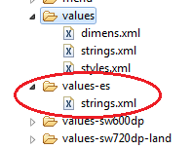
Criando Locales
Cada língua deve ter seu arquivo de string próprio definido por uma pasta values-{lingua}
Exemplo:
Espanhol – es

Slide 7
Criando Locales
Imagine, por exemplo, que você deseja adicionar suporte para a língua francesa, sendo que o francês tem particularidades dependendo se é falado na França ou no Canadá.

Slide 8
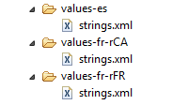
Criando Locales
Dessa forma, após o código da língua, basta acrescentar a letra “r”, indicando região e o código da região, conforme o padrão
ISO 3166-1-alpha-2:

